Slide 1
认知神经科学导论课程-论文报告
The Mutual Inspirations
of Machine Learning and Neuroscience
报告人：汪珉凯
老师：唐华锦

Slide 2
01
作者团队
目录
02
选题背景
03
研究内容
CONTENTS
04
总结与建议

Slide 3
01
作者团队

Slide 4
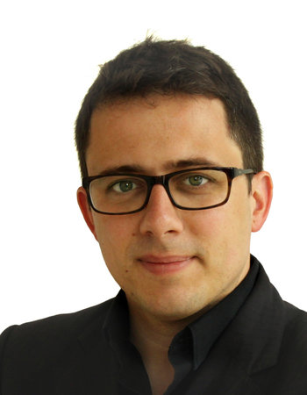
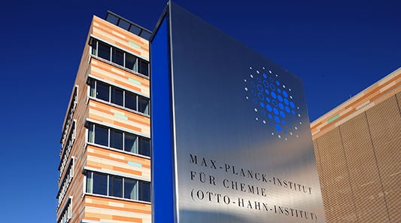
01作者团队
^{Prof. Dr. Moritz Helmstaedter}
Born 1978 in Berlin, Germany.
Currently serving as the Director of
the Max Planck Institute for Brain Research
目前担任马克思普朗克脑研究所的所长
马普研究所 Max Planck Institute for Brain Research
22 Nobel laureates
培养了22为诺奖得主
No.1 in non university research institutes by Times !
在泰晤士报给出的非大学类研究所中排名第一

Slide 5
02
选题背景

Slide 6
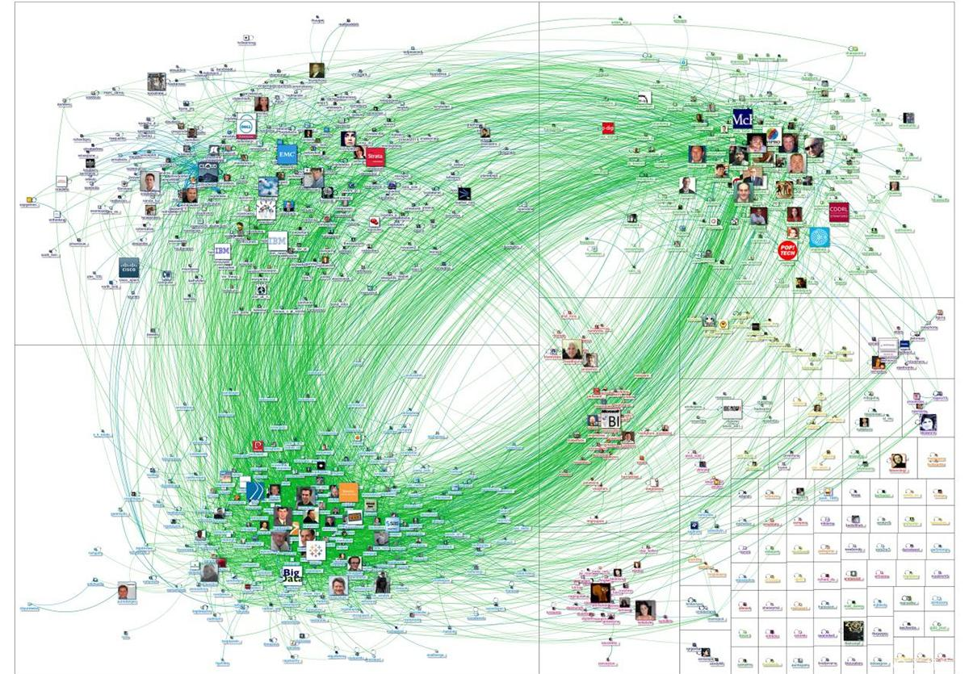
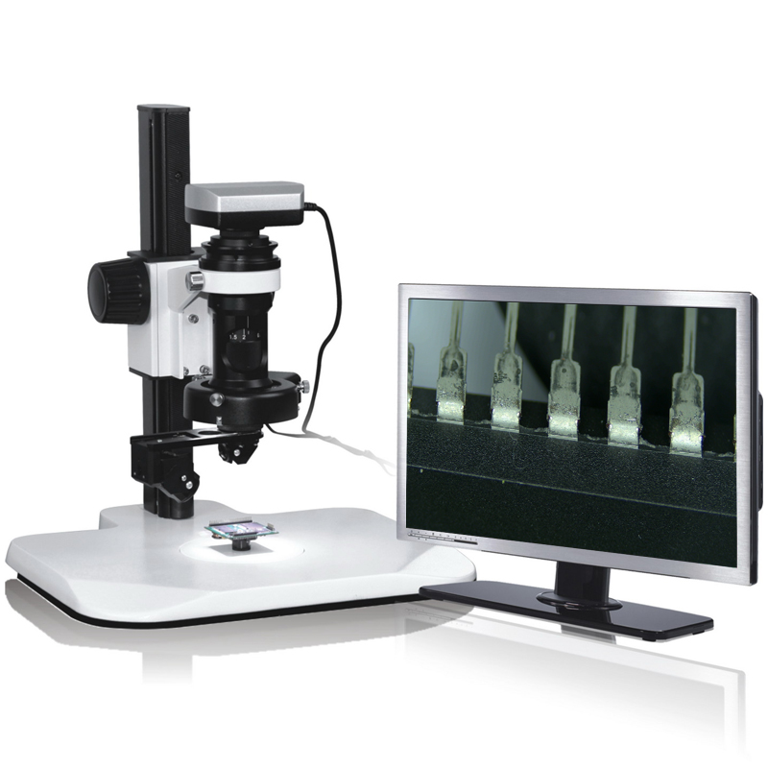
02 选题背景
待重建数据集维度的提高
The improvement of dimensions
in the dataset to be reconstructed
Eg：3D电子显微镜数据集正在打破PB级的屏障
3D electron microscopy (EM) data sets
are breaking the petabyte-scale size barrier.

Slide 7
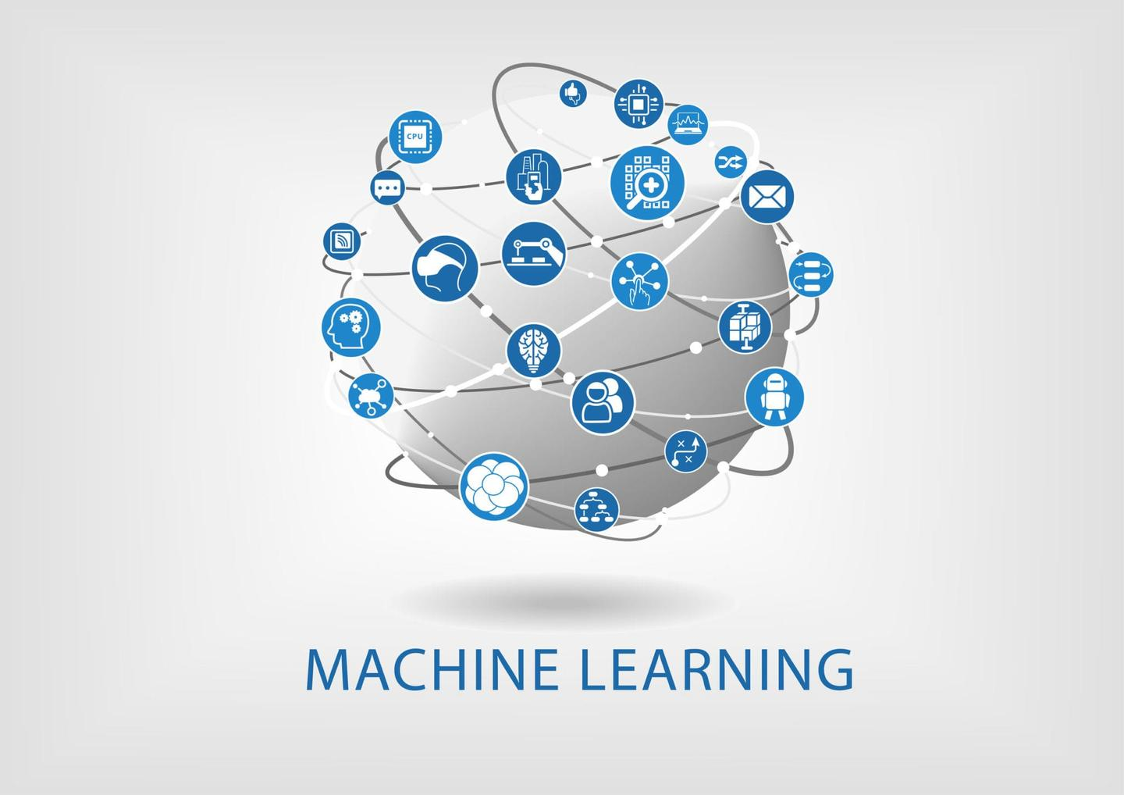
02 选题背景
Only Machine Larning (ML) techniques makes the reconstruction of such data sets plausible.
通过ML可以使这种大规模的数据集重建成为可能！
Functional imaging or behavioral tracking data also require substantially automated analysis and constitute other examples where ML algorithms can be fruitful.
功能成像或行为跟踪数据也需要大量的自动化分析，并构成ML算法可以富有成效的其他示例。

Slide 8
03
研究方法

Slide 9
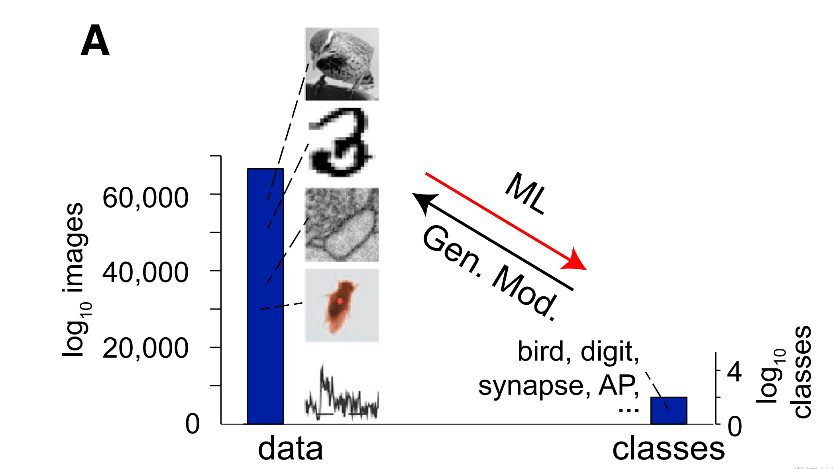
03 研究内容
An example from the paper
Problem：
How to classify 10^60000
pictures into different classes?
We can see two arrows in
the picture. They are the 2 kind
of ways to solve this problem!
To be continued...

Slide 10
03 研究内容
Machine
Learning
(supervised)
Unsupervised Machine Learning
Model-Based Analysis

Slide 11
03 研究内容
Solution1：Machine Learning
1.Treat the conversion of high-dimensional input
data to lower_x0002_dimensional output as a function !
视为函数
2.Optimize the parameters to best approximate this transformation！
优化函数参数

Slide 12

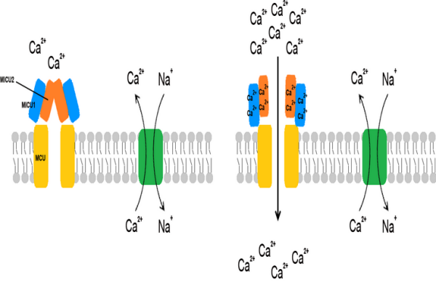
03 研究内容
Solution2：Model-Based Analysis
Model the generation of data from the known classes or objects！
对已知类或对象的数据生成进行建模
但是作者特别指出：
1.这需要关于数据生成和噪声源的大量先验知识，
2.但在理想情况下，它只需要少量（如果有的话）标记的示例数据。
一个与神经科学相关的例子是：细胞内钙瞬态的功能成像数据分析
可以很好利用模型分析法的原因：
目前我们对动作电位引起Ca+离子流动的机制
以及其他噪声源有比较好的了解（也就是先验知识充足）

Slide 13
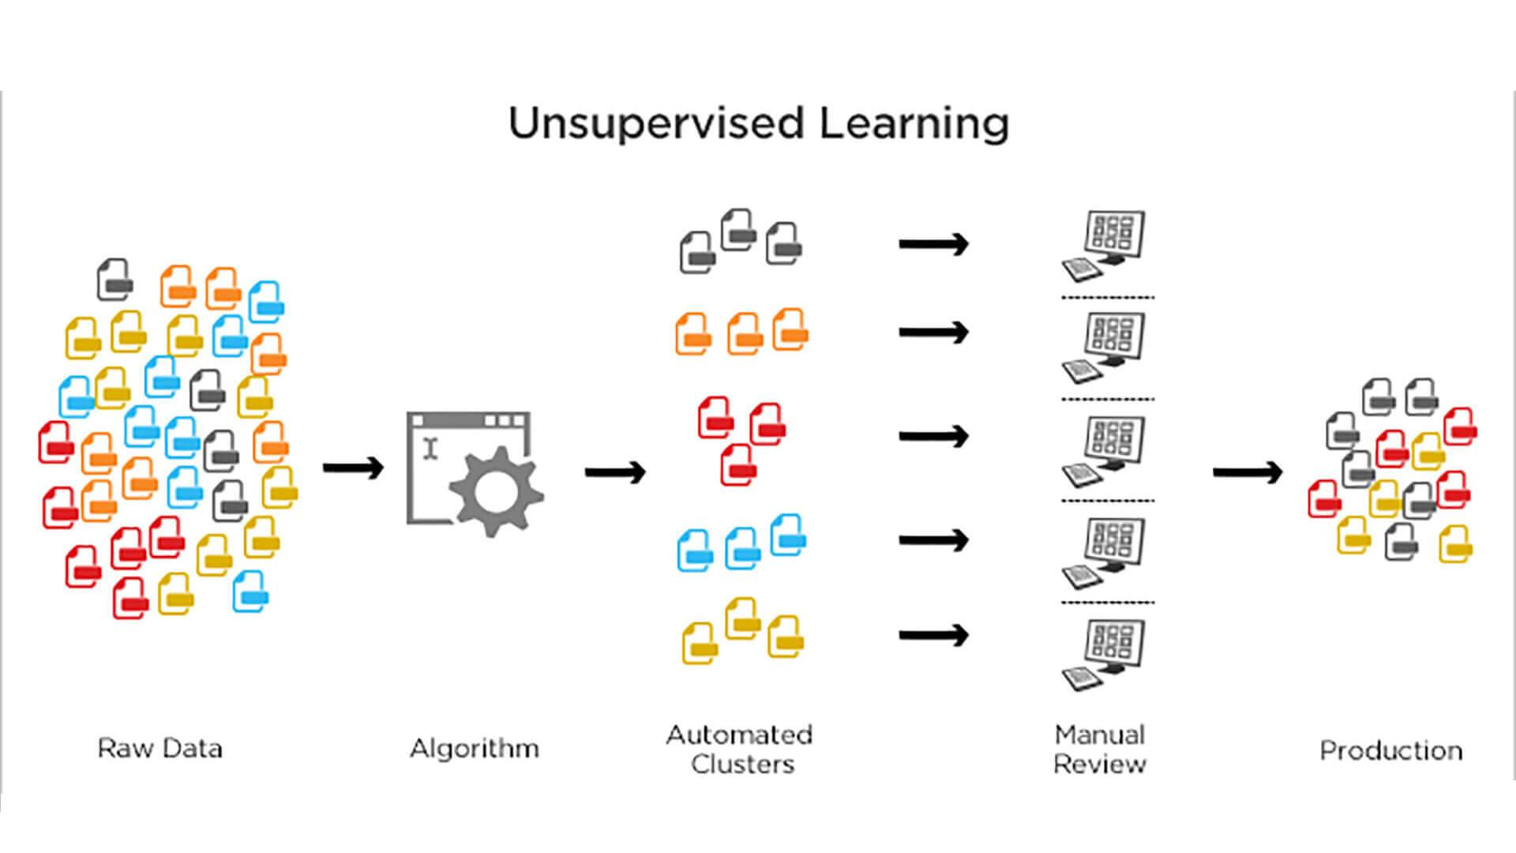
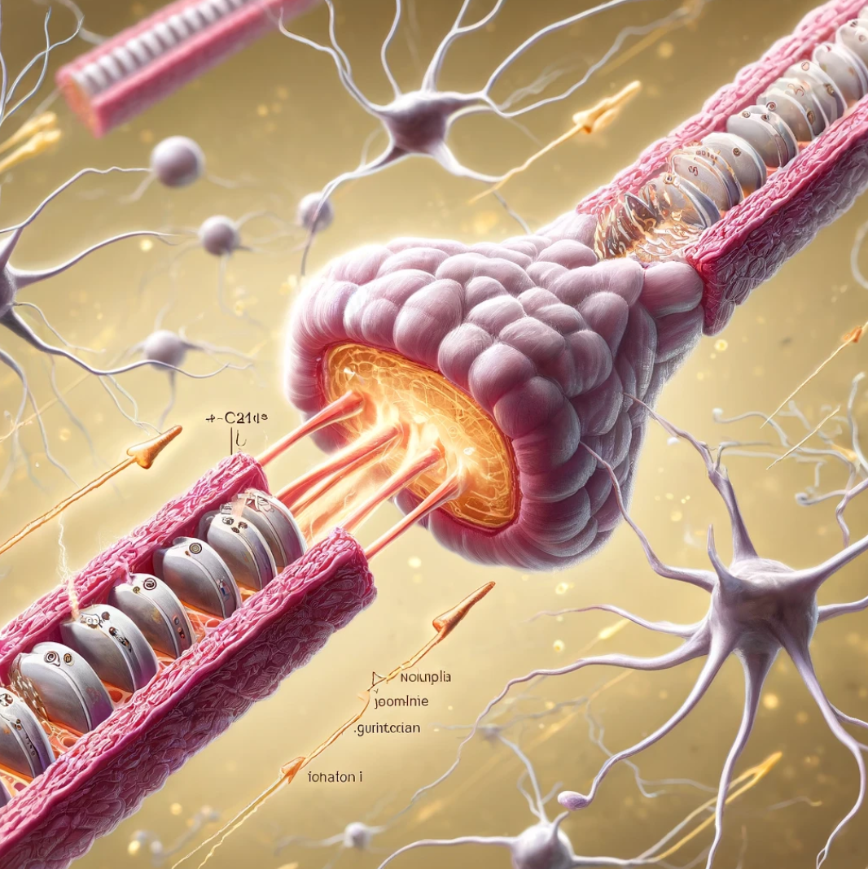
03 研究内容
Solution3：Unsupervised Machine Learning
基于模型分析的方法：“已知的”，而非“学习的”。
生成模型的参数---->理想代码 ?
无监督机器学习:从数据中“学习”这些代码
在上一个例子中，AP时间点理想地编码了钙传递序列.
如果如果我们是对ap感兴趣，而不是对钙动力学本身感兴趣,
那么压缩是完美的!

Slide 14

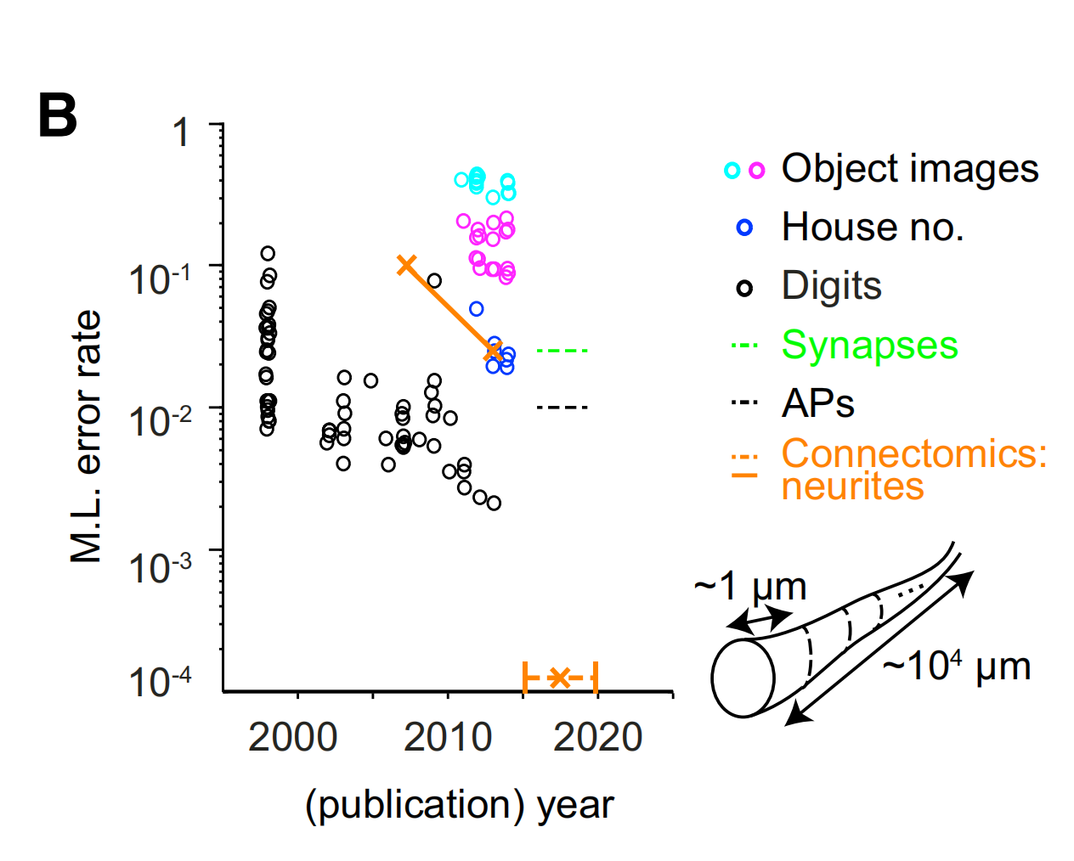
03 研究内容
大规模数据集
仍然不尽人意
2
总体准确率有很大提升
1
ML发展至今
3
CNN的使用
Helmstaedter教授：
卷积神经网络（CNN)
的使用尤为重要！
Eg：
他曾用CNNs和一系列分段程序
实现一级局部密集电路的搭建。

Slide 15
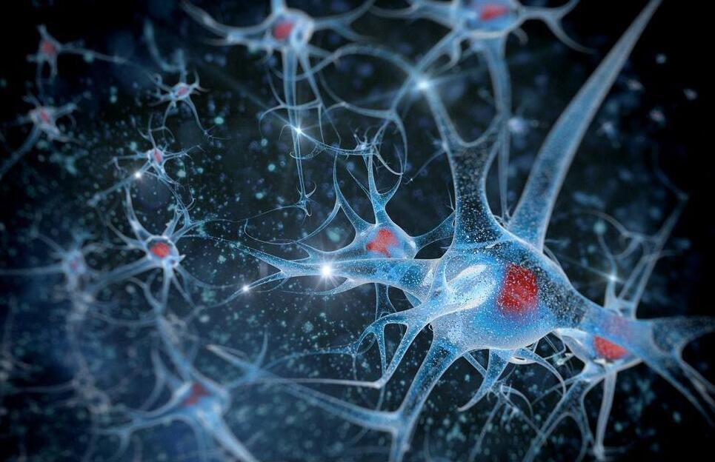
03 研究内容
A Great Challenge
ML for Connectomics : Neuron Reconstruction
Make a decision / μm.
The path length of a neurites are 10^4 – 10^5 μm.
单个神经元的重建：有效分类器错误率也必须在10^-4到10^-5的数量级以上。
但目前即使是最优的分类器也还需要将错误率提升2个数量级！
如果是构建一整个小鼠大脑，则需要将分类器数量级提升7个数量级！
任重而道远 . . . . . .

Slide 16
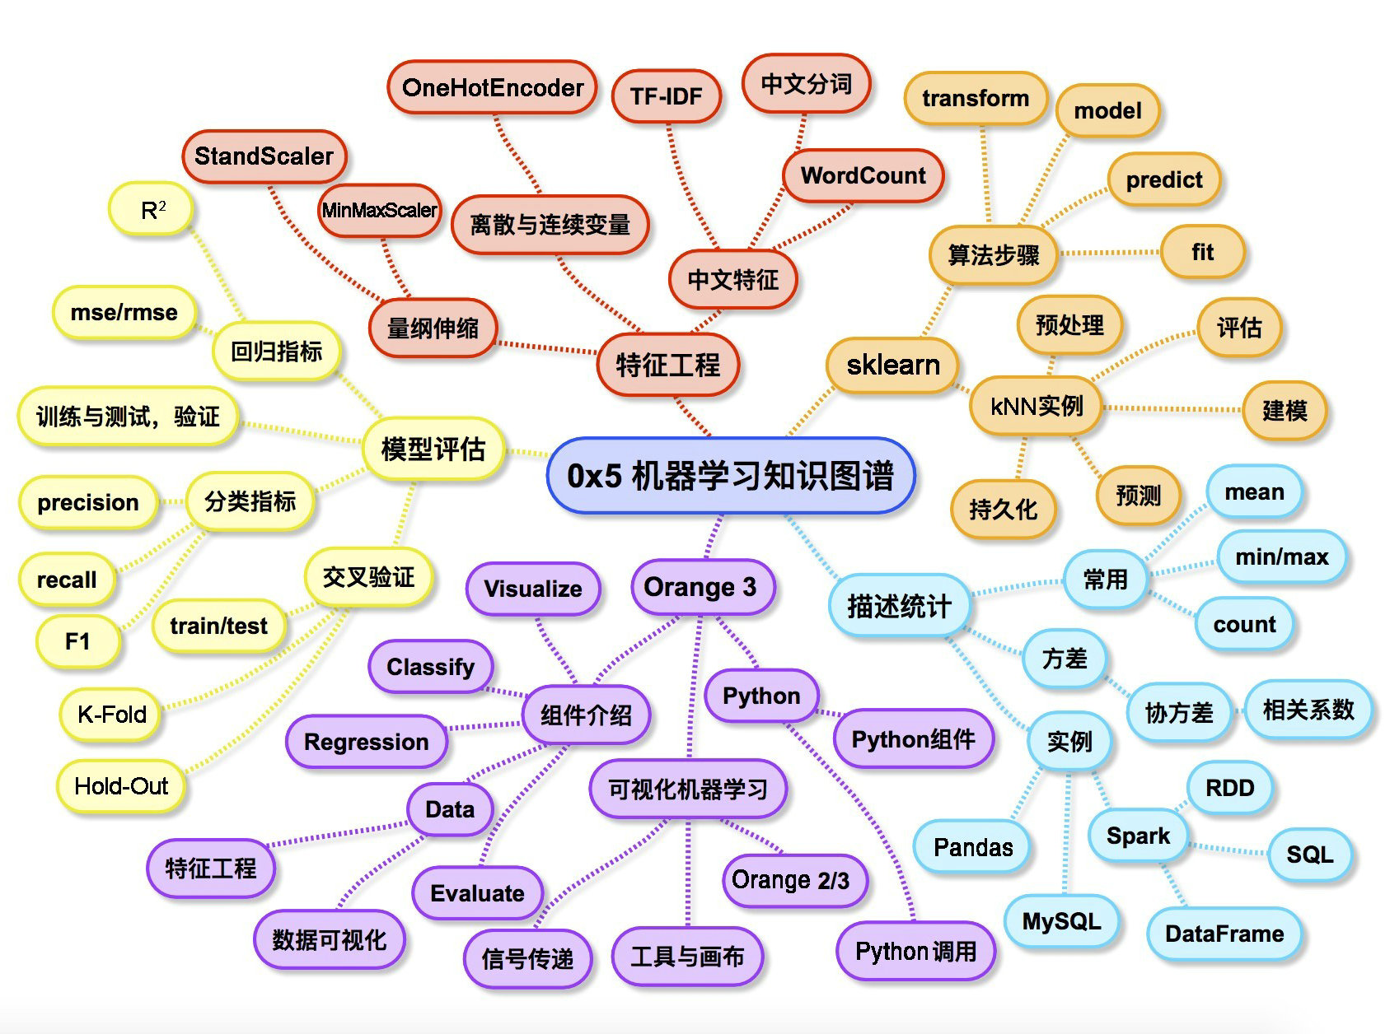
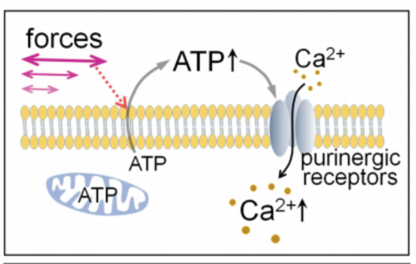
03 研究内容
The Need for Labels—Human versus Machine
在训练大模型时，需要大量带标签的数据。纯手工生成==>可能存在错误？
=>采用一致性程序！
标签由多个独立的注释生成,而非手动选择。
？
使用人创建的标签训练而来的分类器，理论上是否有可能超过人本身？
答案是肯定的。
比如在钙瞬变中检测动作电位：
由于基本模型在生物物理上得到了很好的理解，
计算机被认为是比人类更好的分析设备，手动注释变得无关紧要。

Slide 17
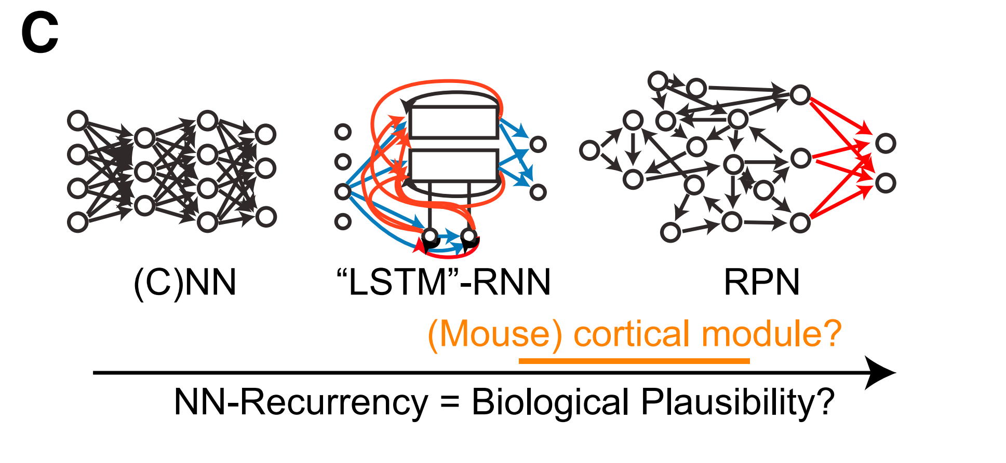
03 研究内容
Feedforward Network Architectures
versus
Recurrent Network Architectures
NN： 神经网络 Neural Network
CNN: 卷积神经网络 Convolutional Neural Network
RNN: 循环神经网络 Recurrent Neural Network
RPN: 区域生成网络 Region Proposal Network

Slide 18
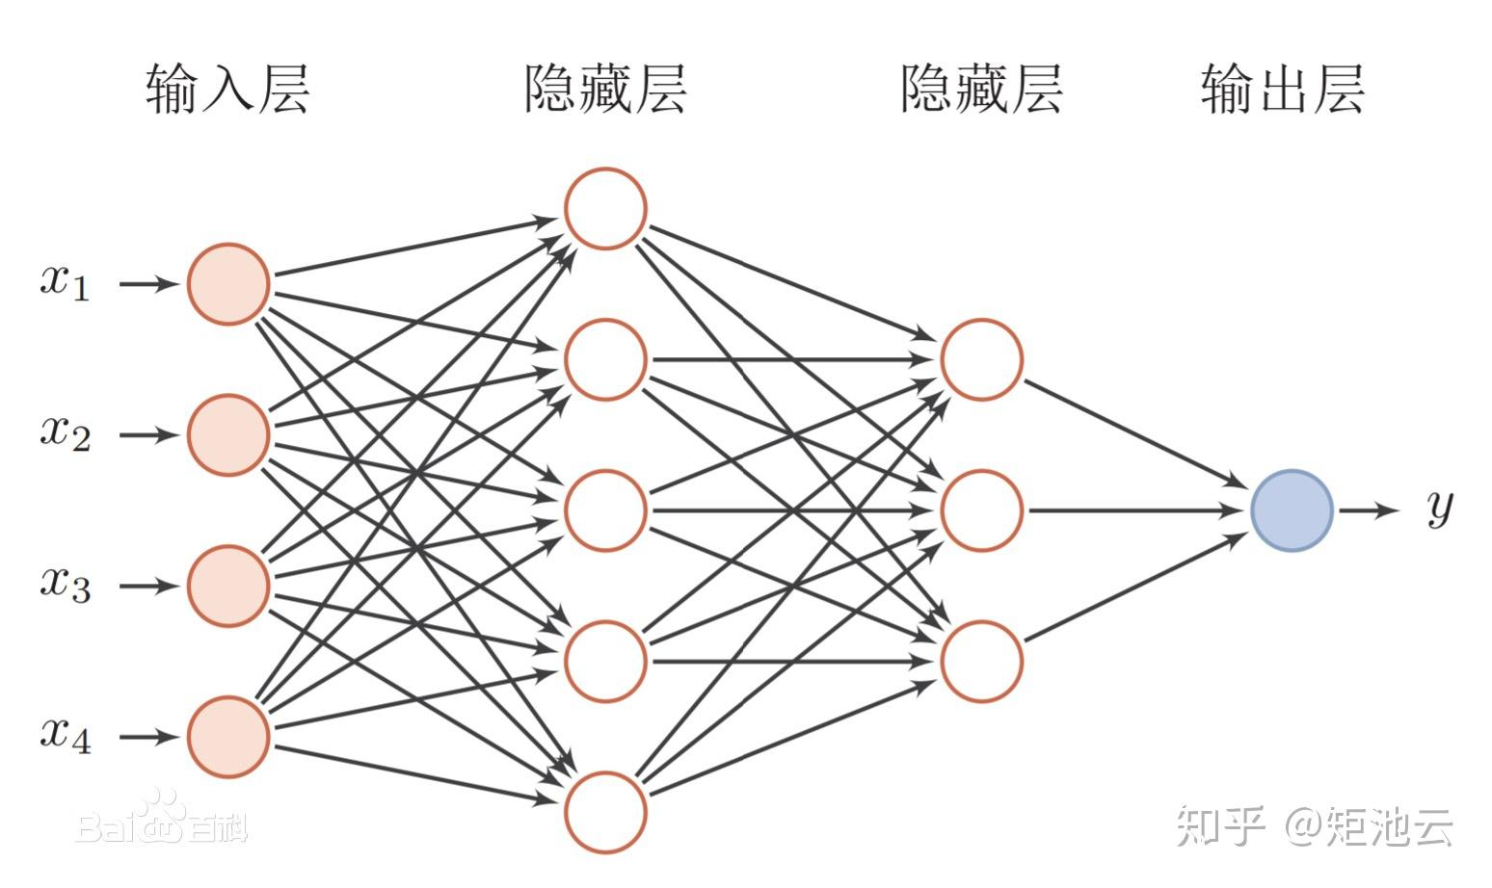
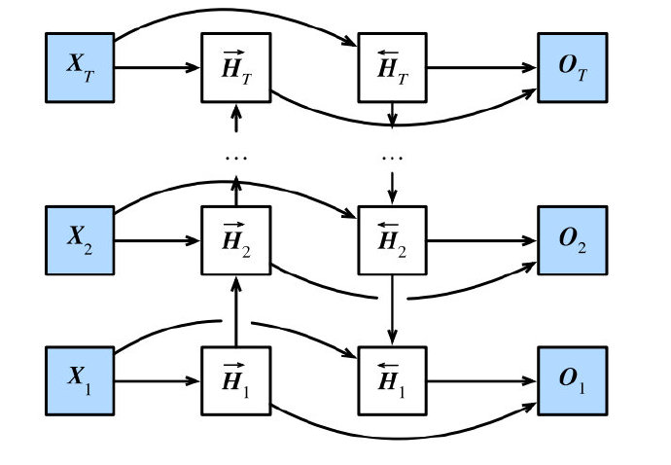
03 研究内容
循环神经元网络
3
具有输入层和输出层的感知器
1
早期神经网络
大脑中的神经网络是高度循环的。
=> RNN的开发训练尤为重要!
目前，RNN在视觉或声学序列的自动分析中最成功。
2
改进
使用“深度”网络。
1.包含更多的隐藏层。
2.可以通过计算机科学的新学习策略进行训练。
但以上都是严格的前馈神经网路。

Slide 19
04
总结与建议

Slide 20
04总结与建议
研究存在于哺乳动物皮层
中的感觉分类的关键电路
比较不同物种的皮层结构来寻找算法和原则上的改进的想法，在物种间进行比较映射。
01
03
02
04
研究连接丘脑和初级
感觉皮层的L4细胞
（L4细胞数量是同级其他细胞的十倍）
将研究从小鼠转向具有更高学习性能的大鼠，探索大鼠皮层相对于小鼠是否存在算法上的改进。

Slide 21
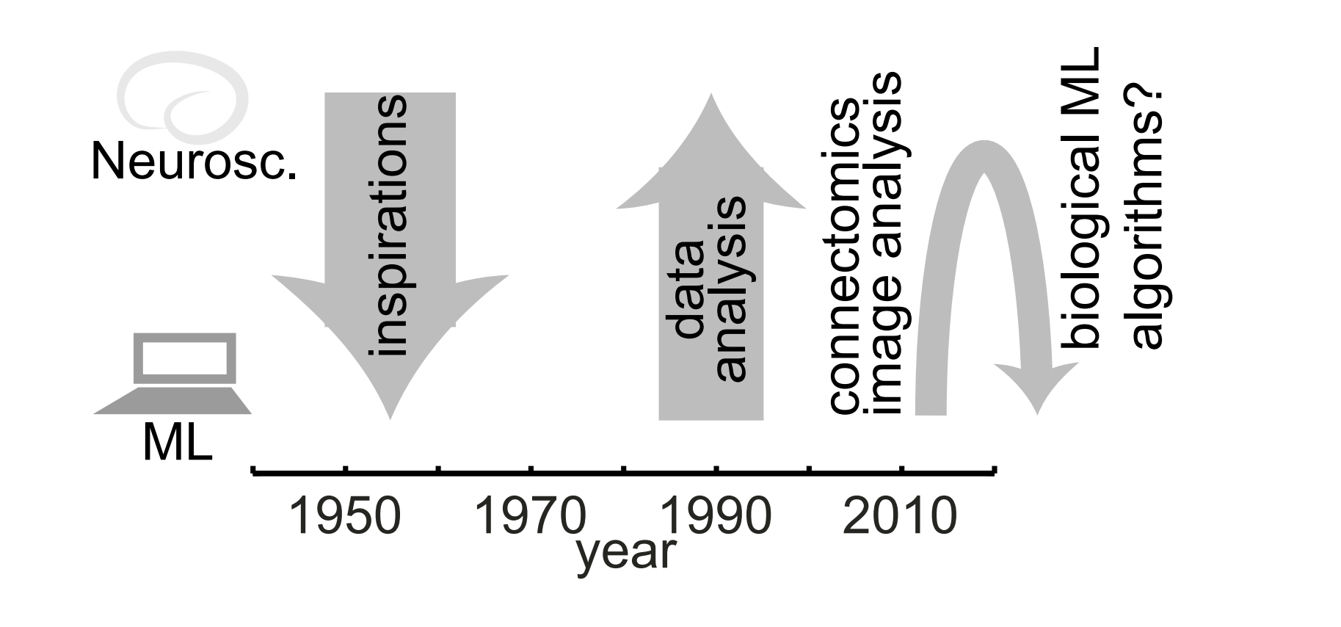
04 总结与建议
整理得到如下图：
神经科学与机器学习：
相辅相成
互相促进

Slide 22
谢谢观看
THANKS

